Slide 1

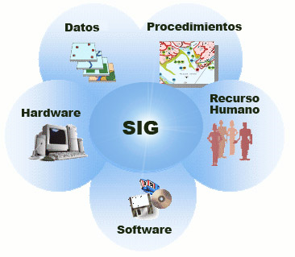
UNIVERSIDAD CENTRAL DE VENEZUELA
FACULTAD DE HUMANIDADES Y EDUCACIÓN
COMISIÓN DE ESTUDIOS DE POSTGRADO
ESPECIALIZACIÓN EN GERENCIA DE REDES DE UNIDADES DE SERVICIOS DE INFORMACIÓN
PROPUESTA WEB PARA LA RECUPERACIÓN DE
LA INFORMACIÓN HISTÓRICA DE LA DIRECCIÓN
DE PLANIFICACIÓN Y PRESUPUESTO - UCV
Integrantes:
Carlos Cohen
Alicia Viscuña
Tutora:
Profa. Xiomara Jayaro
Caracas, Octubre 2014.

Slide 2
JUSTIFICACIÓN
Nuestra investigación surge en virtud de que:
* El Sistema de Formulación en donde las Facultades y Dependencias Centrales de la UCV registran la estimación presupuestaria anual de sus POA, no almacena esta data de forma histórica, en consecuencia no permite consultar y/o visualizar los requerimientos solicitados por las Facultades y Dependencias Centrales de la Institución.
* Satisfacer la preocupación que representa para las Facultades y Dependencias Centrales, las asignaciones de recursos para los diferentes proyectos que la Institución plasma en su proceso de formulación presupuestaria y cuya ejecución, debe ser rendida con exactitud e integridad ante las instancias contraloras de la Administración de los Recursos Presupuestarios a nivel interno y externo.

Slide 3




PLANTEAMIENTO DEL PROBLEMA
Proponer el diseño de un módulo para la recuperación de la información histórico-presupuestaria recolectada por la Dirección de Planificación y Presupuesto de la Universidad Central de Venezuela a partir del año 2009.
BASES DE DATOS SEPARADAS
COMPILACION DE BASES
BASE COMPILADA HISTORICA
Notes:
La DPP-UCV, posee un Sistema de Formulación Presupuestaria vía web para la obtención anual de forma individualizada, de la Estimación Presupuestaria del Ejercicio Fiscal a formular de cada una de las Facultades y Dependencias Centrales de la UCV, por lo que no permite almacenar la data histórica; ya que su propósito y objetivo específico, es la de captar los datos formulados por las Facultades y Dependencias Centrales para el Ejercicio Fiscal indicado en el momento de su uso; pero no posee una opción que les permita obtener la información histórica presupuestaria a partir del año 2009 de forma integrada, requerida para dar respuesta a las demandas reiterativas y constantes, que efectúan los entes rectores y de control interno e externo para garantizar el correcto y transparente funcionamiento de la administración de la Institución. Es por ello que se plantea la necesidad de (leer la lámina)

Slide 4

OBJETIVO GENERAL
Diseñar una herramienta (MHP 1.0) de visualización web para recuperar la información histórico presupuestaria del Plan Operativo Anual (POA) de la Dirección de Planificación y Presupuesta de la Universidad Central de Venezuela.

Slide 5
OBJETIVOS ESPECÍFICOS
Analizar la situación actual de las bases de datos existentes en la Dirección de Planificación y Presupuesto.
Estandarizar la información relevante de las bases de datos presupuestarias del POA de las Facultades y Dependencias Centrales de la UCV.
Desarrollar el módulo (MHP 1.0) para la recuperación y visualización de la data histórica del POA UCV.
Determinar la factibilidad de diseñar el prototipo del sistema de visualización web.

Slide 6

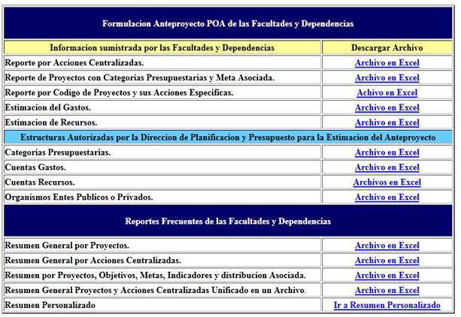
    Sistema mhp.version 1.0
BIENVENIDOS AL SISTEMA MHP DE LAS FORMULACIONES FACULTAD / DEPENDENCIA

Slide 7
    Modulo interno para la DPP
BIENVENIDOS AL SISTEMA ADMINISTRADOR MHP DE LAS FORMULACIONES FACULTAD / DEPENDENCIA
Opciones Administrativas del Sistema Histórico de las Facultades y Dependencias
Administrar Usuarios
Eliminar Ejercicios Fiscal
Cargar por lote Ejercicio Fiscal
Regresar al Sistema de Consulta Histórico de Formulaciones Facultad/Dependencia
Reporte Resumen Facultades y Dependencias División de Formulación de la DPP
Salir
Universidad Central de Venezuela - Dirección de Planificación y Presupuesto
Software Utilizado: PHP-Mysql-Apache

Slide 8
CONCLUSIONES
Tendrán acceso rápido y de forma expedita a una información presupuestaria confiable, con datos íntegros y presentados en un formato estandarizado, que impide la duplicidad de la información y evita el riesgo de trabajar con registros errados
Darán respuesta en tiempo real, a los requerimientos efectuados por las unidades de control interno, disminuyendo así, el tiempo de respuesta a las solicitudes de información que le son efectuadas.
Podrán establecer ajustes en sus procesos de formulación presupuestaria, partiendo del análisis de su información histórico-presupuestaria.
Optimizarán sus procesos presupuestarios; ya que pueden identificar debilidades, fortalezas, amenazas y oportunidades, en los resultados de sus ejecuciones presupuestarias.

Slide 9

“Todos los ojos cerrados duermen, pero no todos los ojos abiertos ven….”
Muchas Gracias

